Slide 1




UBND QUẬN LONG BIÊN
TRƯỜNG MN BẮC CẦU
LĨNH VỰC PHÁT TRIỂN NHẬN THỨC
ĐỀ TÀI: NHẬN BIẾT VÀ PHÒNG TRÁNH
CÁC VẬT DỤNG GÂY NGUY HIỂM
          Đối tượng: Trẻ 5-6 tuổi
          Lớp: MGL A1
          Giáo viên: Nguyễn Thị Thùy Trang

Slide 2

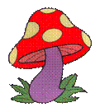
VẬN ĐỘNG: “KIDOMI”

Slide 3
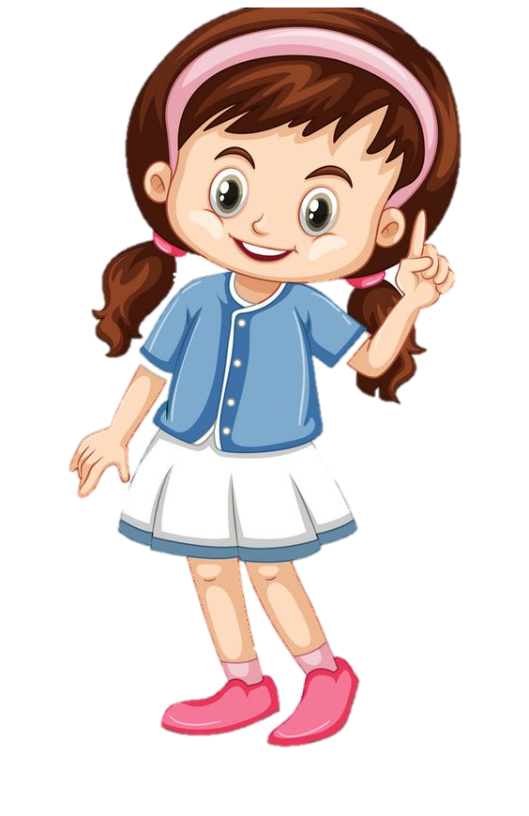
Những vật dụng có thể gây nguy hiểm

Slide 4
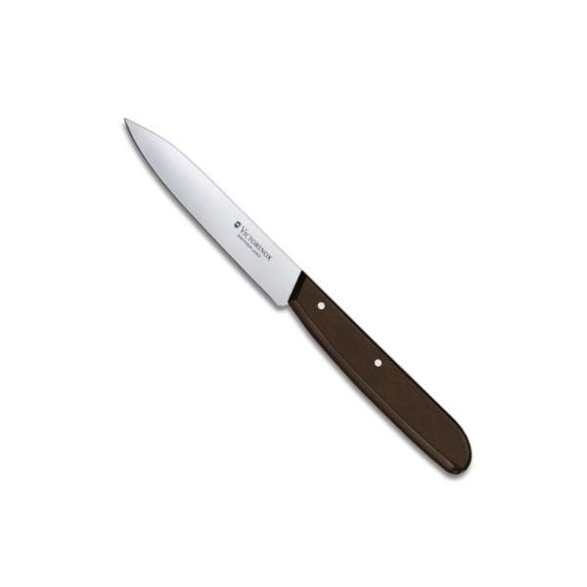
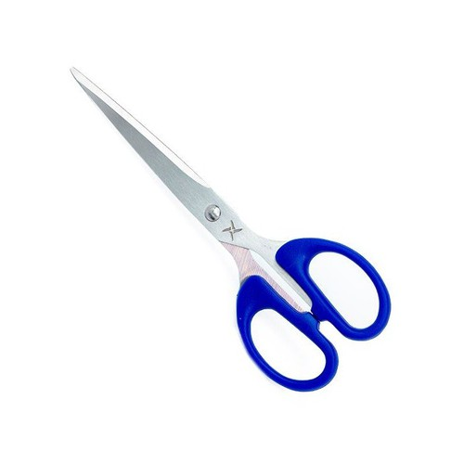
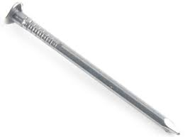
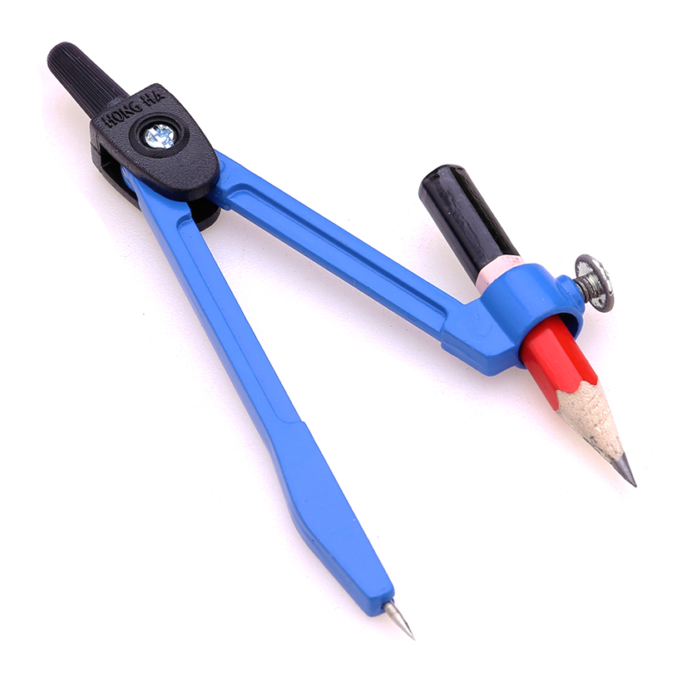
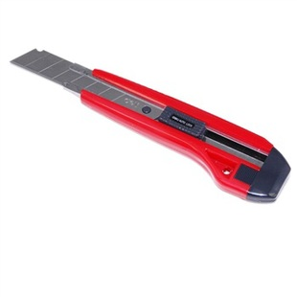
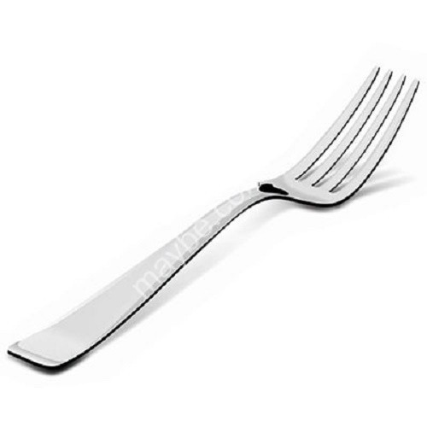

Slide 5
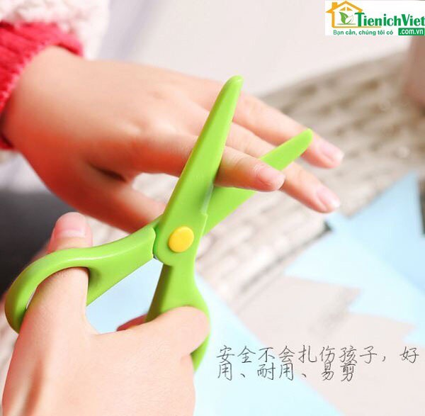

Slide 6
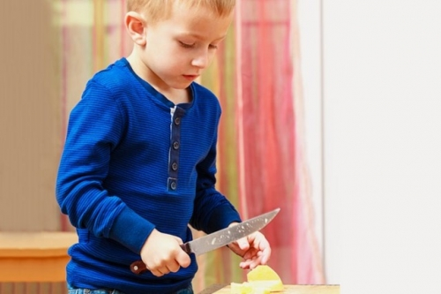

Slide 7
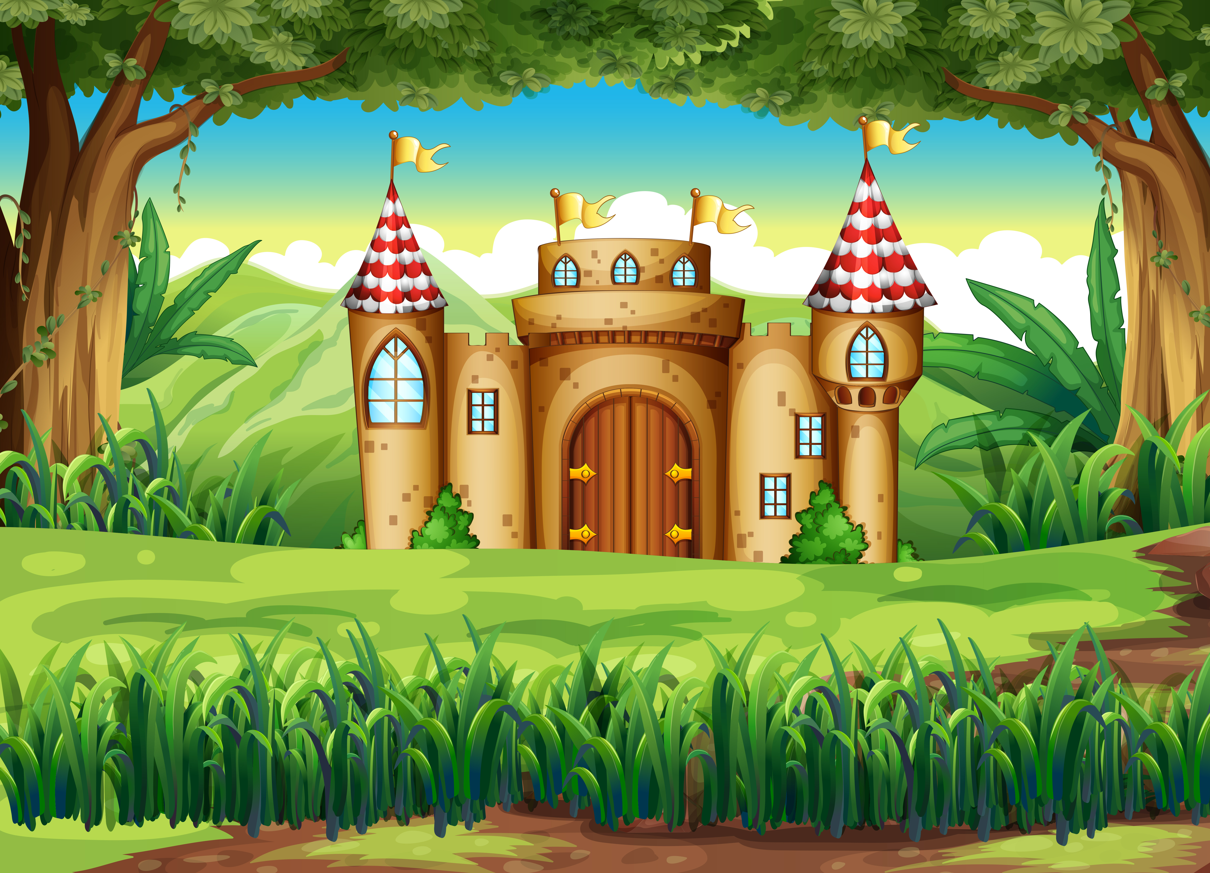
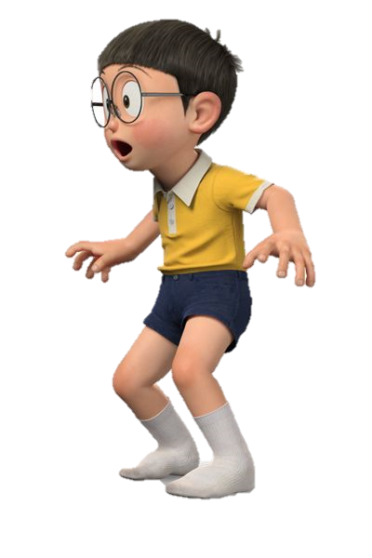
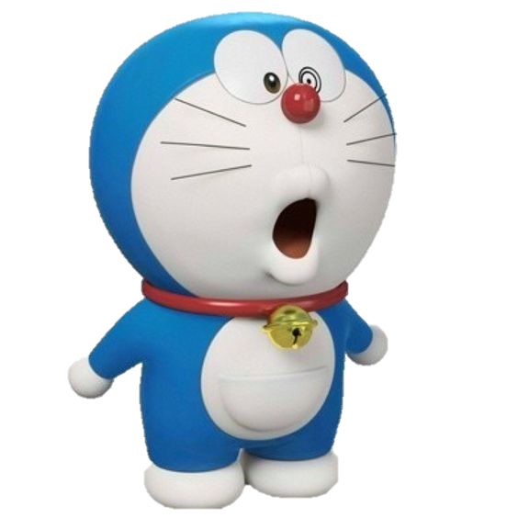
GIẢI CỨU NOBITA

Slide 8



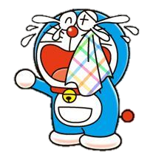
Các bạn ơi , mình bị lạc mất Nobita trong khu rừng rồi các bạn hãy giúp mình tìm Nobita nhé !!!

Slide 9

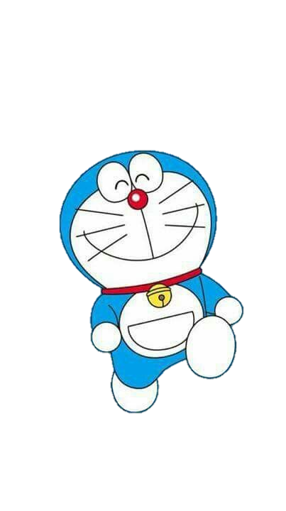

Muốn giải cứu được Nobita các bạn phải vượt qua 2 vòng thi . Phải vượt qua hết tất cả các thử thách ở mỗi vòng thì các bạn mới giải cứu được Nobita nhé !!
CÁC BẠN ĐÃ SẴN SÀNG CHƯA ??
BẮT ĐẦU

Slide 10
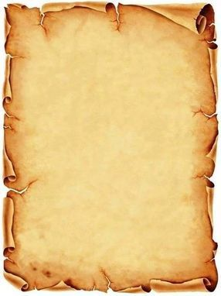


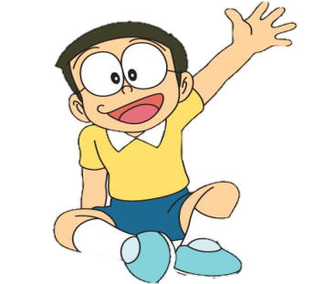




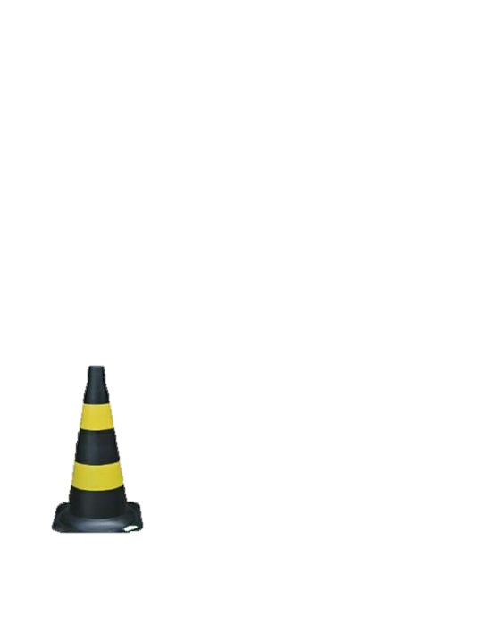

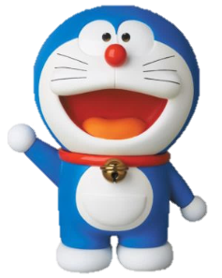

star

Slide 11

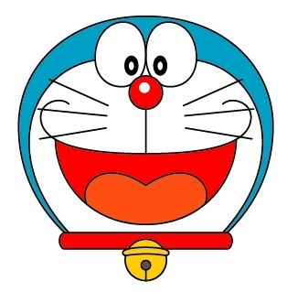
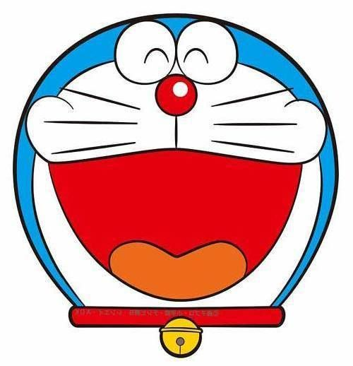

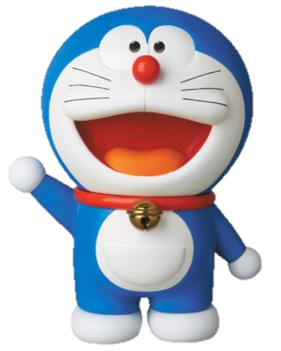
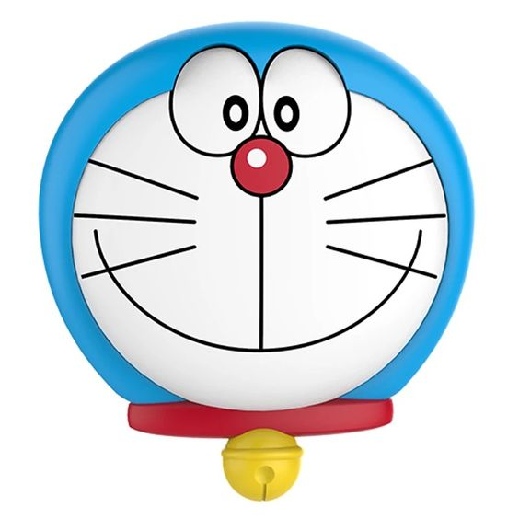
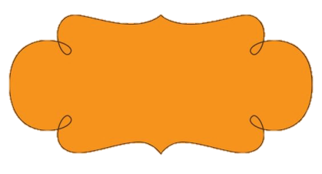
LET GO

Slide 12

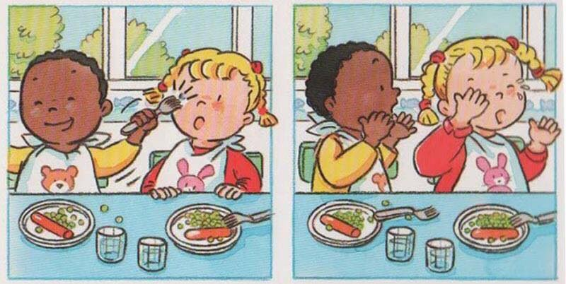
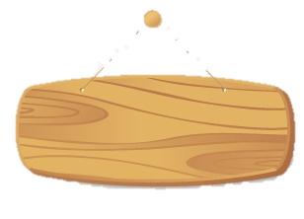

Xem
đáp án nào!

Slide 13

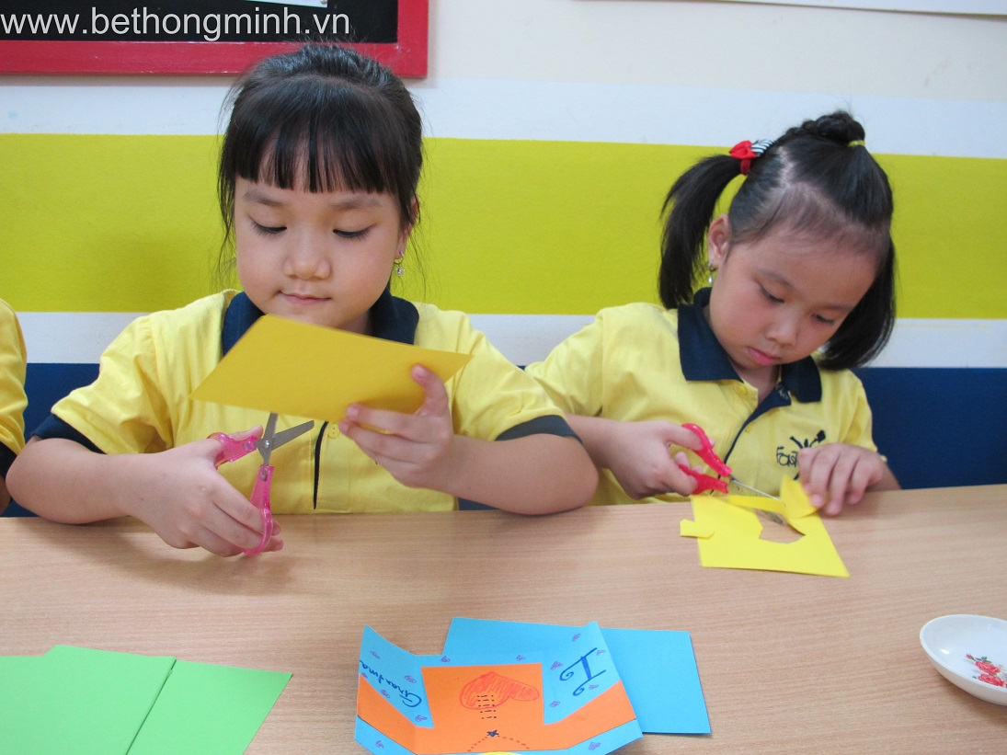


ĐÁP ÁN

Slide 14

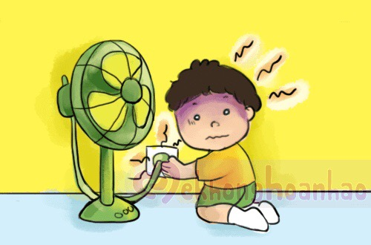

ĐÁP ÁN

Slide 15

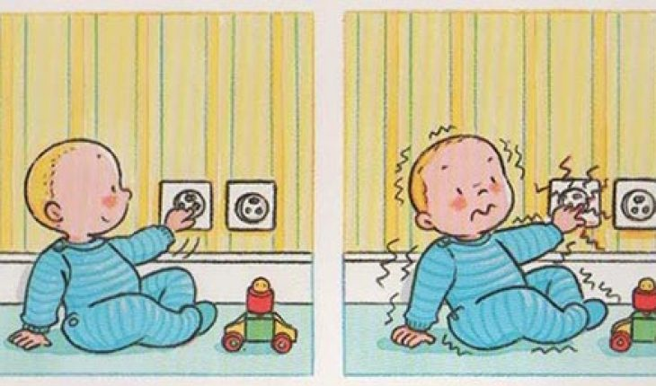
Đáp án

Slide 16
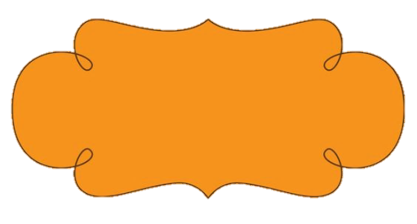
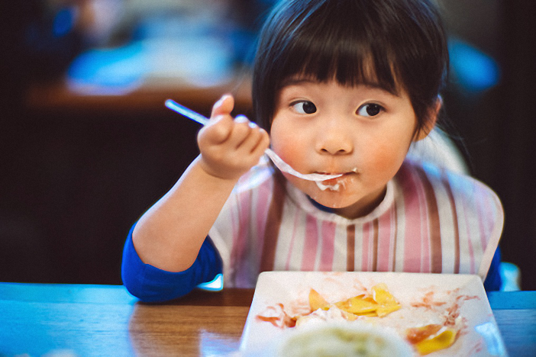

ĐÁP ÁN

